Slide 1
顺序图(时序图)

Slide 2
顺序图
顺序图是交互图的一种，它可以和协作图互相转换。
顺序图强调消息的时间顺序。
形成顺序图时，首先要把参加交互的对象或角色放在图的上方，沿着水平轴方向排列。通常把发起交互的对象或角色放在左边，较下级对象或角色依次放在右边。
然后，把这些对象发送和接收的消息沿着垂直轴的方向按时间顺序从上到下放置。这样，就提供了控制流随时间推移的清晰的可视化轨迹。[1]
Notes:
为了能快速地，有效的开发软件，尽量减少软件废品和重复工作，（点），必须要有合适的人员和合适的工具以及合适的工作重点。
为了能一贯的、可预测的做到这些，并使得在整个系统的生命期内花费合理，（点），必须要有一个能适应业务和技术变化的合理的开发过程。

Slide 3
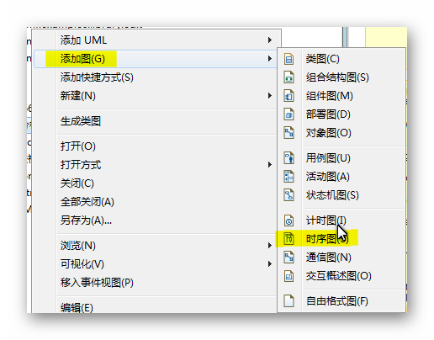
顺序图
新建一个空白顺序图
Notes:
为了得到满足预期功能的软件，必须到用户中去，（点），以一种训练有素的方式访问用户，去揭示系统的真实需求。
为了开发出具有持久质量的软件，（点），必须打好能适应变化的、坚实的体系结构基础。
为了能快速地，有效的开发软件，尽量减少软件废品和重复工作，（点），必须要有合适的人员和合适的工具以及合适的工作重点。
为了能一贯的、可预测的做到这些，并使得在整个系统的生命期内花费合理，（点），必须要有一个能适应业务和技术变化的合理的开发过程。

Slide 4
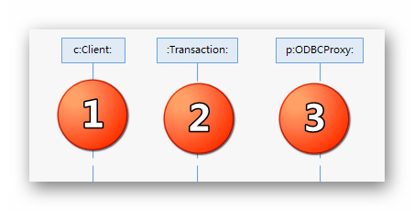
顺序图
把参加交互的对象或角色放在图的上方，沿着水平轴方向排列。通常把发起交互的对象或角色放在左边，较下级对象或角色依次放在右边。[1]
Notes:
为了得到满足预期功能的软件，必须到用户中去，（点），以一种训练有素的方式访问用户，去揭示系统的真实需求。
为了开发出具有持久质量的软件，（点），必须打好能适应变化的、坚实的体系结构基础。
为了能快速地，有效的开发软件，尽量减少软件废品和重复工作，（点），必须要有合适的人员和合适的工具以及合适的工作重点。
为了能一贯的、可预测的做到这些，并使得在整个系统的生命期内花费合理，（点），必须要有一个能适应业务和技术变化的合理的开发过程。

Slide 5
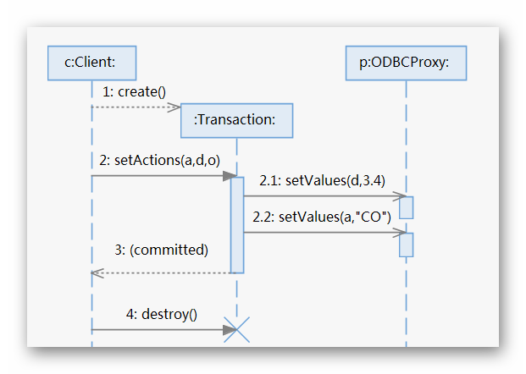
顺序图
把这些对象发送和接收的消息沿着垂直轴的方向按时间顺序从上到下放置
[1]
Notes:
为了得到满足预期功能的软件，必须到用户中去，（点），以一种训练有素的方式访问用户，去揭示系统的真实需求。
为了开发出具有持久质量的软件，（点），必须打好能适应变化的、坚实的体系结构基础。
为了能快速地，有效的开发软件，尽量减少软件废品和重复工作，（点），必须要有合适的人员和合适的工具以及合适的工作重点。
为了能一贯的、可预测的做到这些，并使得在整个系统的生命期内花费合理，（点），必须要有一个能适应业务和技术变化的合理的开发过程。

Slide 6
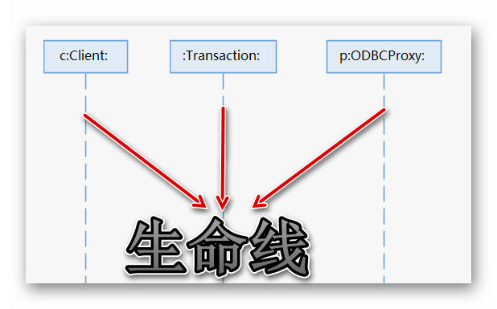
顺序图
顺序图的特征（和协作图作比较）
第一：顺序图有对象生命线。对象生命线是一条垂直的虚线，表示一个对象在一段时间内存在。在交互图中出现的大多数对象存在于整个交互过程中，所以这些对象全都排列在图的顶部，其生命线从图的顶部画到图的底部。[1]
Notes:
为了得到满足预期功能的软件，必须到用户中去，（点），以一种训练有素的方式访问用户，去揭示系统的真实需求。
为了开发出具有持久质量的软件，（点），必须打好能适应变化的、坚实的体系结构基础。
为了能快速地，有效的开发软件，尽量减少软件废品和重复工作，（点），必须要有合适的人员和合适的工具以及合适的工作重点。
为了能一贯的、可预测的做到这些，并使得在整个系统的生命期内花费合理，（点），必须要有一个能适应业务和技术变化的合理的开发过程。

Slide 7
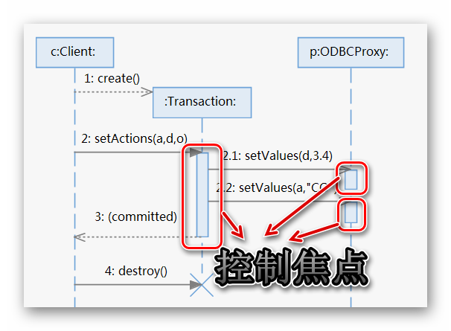
顺序图
顺序图的特征（和协作图作比较）
第二：顺序图有控制焦点。控制焦点是一个瘦高的矩形，表示对象执行一个动作所经历的时间段，既可以是直接执行，也可以是通过下级过程执行。[1]
Notes:
为了得到满足预期功能的软件，必须到用户中去，（点），以一种训练有素的方式访问用户，去揭示系统的真实需求。
为了开发出具有持久质量的软件，（点），必须打好能适应变化的、坚实的体系结构基础。
为了能快速地，有效的开发软件，尽量减少软件废品和重复工作，（点），必须要有合适的人员和合适的工具以及合适的工作重点。
为了能一贯的、可预测的做到这些，并使得在整个系统的生命期内花费合理，（点），必须要有一个能适应业务和技术变化的合理的开发过程。

Slide 8
顺序图
顺序图中的细节——结构化控制
1.可选执行
2.条件执行
3.并行执行
4.循环（迭代执行）
Notes:
为了得到满足预期功能的软件，必须到用户中去，（点），以一种训练有素的方式访问用户，去揭示系统的真实需求。
为了开发出具有持久质量的软件，（点），必须打好能适应变化的、坚实的体系结构基础。
为了能快速地，有效的开发软件，尽量减少软件废品和重复工作，（点），必须要有合适的人员和合适的工具以及合适的工作重点。
为了能一贯的、可预测的做到这些，并使得在整个系统的生命期内花费合理，（点），必须要有一个能适应业务和技术变化的合理的开发过程。

Slide 9
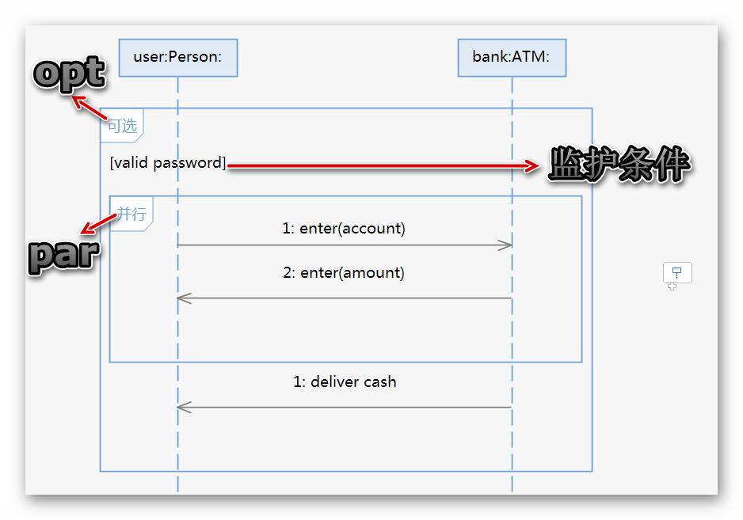
顺序图
结构化控制
1.可选执行
Notes:
为了得到满足预期功能的软件，必须到用户中去，（点），以一种训练有素的方式访问用户，去揭示系统的真实需求。
为了开发出具有持久质量的软件，（点），必须打好能适应变化的、坚实的体系结构基础。
为了能快速地，有效的开发软件，尽量减少软件废品和重复工作，（点），必须要有合适的人员和合适的工具以及合适的工作重点。
为了能一贯的、可预测的做到这些，并使得在整个系统的生命期内花费合理，（点），必须要有一个能适应业务和技术变化的合理的开发过程。

Slide 10
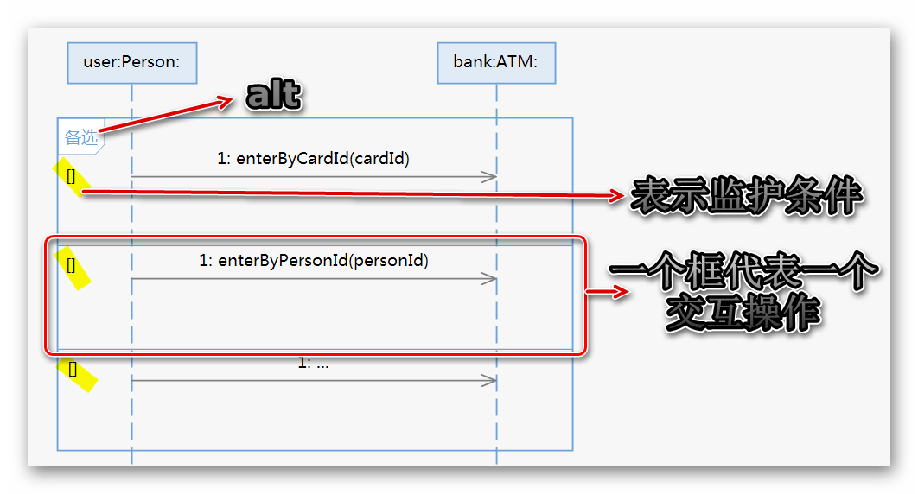
顺序图
结构化控制
2.条件执行
Notes:
为了得到满足预期功能的软件，必须到用户中去，（点），以一种训练有素的方式访问用户，去揭示系统的真实需求。
为了开发出具有持久质量的软件，（点），必须打好能适应变化的、坚实的体系结构基础。
为了能快速地，有效的开发软件，尽量减少软件废品和重复工作，（点），必须要有合适的人员和合适的工具以及合适的工作重点。
为了能一贯的、可预测的做到这些，并使得在整个系统的生命期内花费合理，（点），必须要有一个能适应业务和技术变化的合理的开发过程。

Slide 11
顺序图
结构化控制
3.并行执行
Notes:
为了得到满足预期功能的软件，必须到用户中去，（点），以一种训练有素的方式访问用户，去揭示系统的真实需求。
为了开发出具有持久质量的软件，（点），必须打好能适应变化的、坚实的体系结构基础。
为了能快速地，有效的开发软件，尽量减少软件废品和重复工作，（点），必须要有合适的人员和合适的工具以及合适的工作重点。
为了能一贯的、可预测的做到这些，并使得在整个系统的生命期内花费合理，（点），必须要有一个能适应业务和技术变化的合理的开发过程。

Slide 12
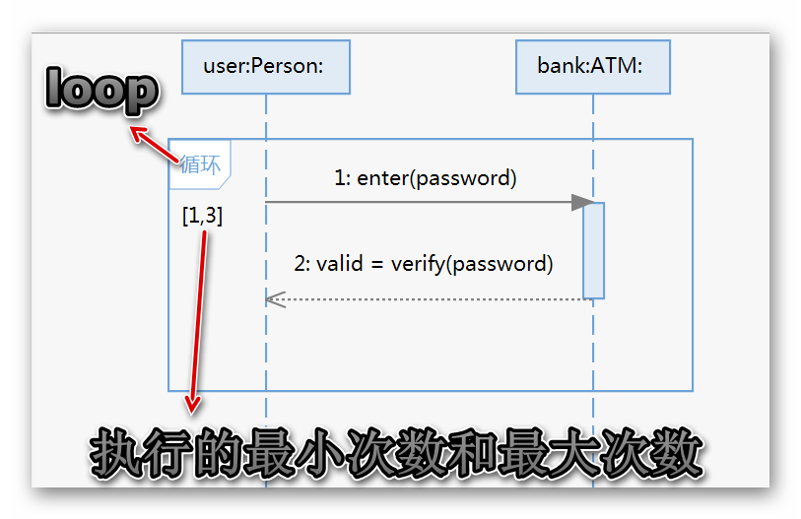
顺序图
结构化控制
1.迭代执行（循环）
Notes:
为了得到满足预期功能的软件，必须到用户中去，（点），以一种训练有素的方式访问用户，去揭示系统的真实需求。
为了开发出具有持久质量的软件，（点），必须打好能适应变化的、坚实的体系结构基础。
为了能快速地，有效的开发软件，尽量减少软件废品和重复工作，（点），必须要有合适的人员和合适的工具以及合适的工作重点。
为了能一贯的、可预测的做到这些，并使得在整个系统的生命期内花费合理，（点），必须要有一个能适应业务和技术变化的合理的开发过程。

Slide 13
提问
4.请简要描述顺序图的形成过程
形成顺序图时，
首先要把参加交互的对象或角色放在图的上方，沿着水平轴方向排列。通常把发起交互的对象或角色放在左边，较下级对象或角色依次放在右边。
然后，把这些对象发送和接收的消息沿着垂直轴的方向按时间顺序从上到下放置。[1]

Slide 14
协作图（通信图）

Slide 15
协作图
协作图是交互图的一种，它可以和顺序图互相转换。
协作图强调参加交互的对象的组织。
构造协作图的第一步是将参加交互的对象作为图的顶点。
然后，把连接这些对象的链表示为图的弧，链上可能有标识这些对象的角色名。
最后，用对象发送和接收的消息来修饰这些链。这就在协作对象的结构组织语境中观察控制流的一个清晰地可视化轨迹。[1]
Notes:
为了得到满足预期功能的软件，必须到用户中去，（点），以一种训练有素的方式访问用户，去揭示系统的真实需求。
为了开发出具有持久质量的软件，（点），必须打好能适应变化的、坚实的体系结构基础。
为了能快速地，有效的开发软件，尽量减少软件废品和重复工作，（点），必须要有合适的人员和合适的工具以及合适的工作重点。
为了能一贯的、可预测的做到这些，并使得在整个系统的生命期内花费合理，（点），必须要有一个能适应业务和技术变化的合理的开发过程。

Slide 16
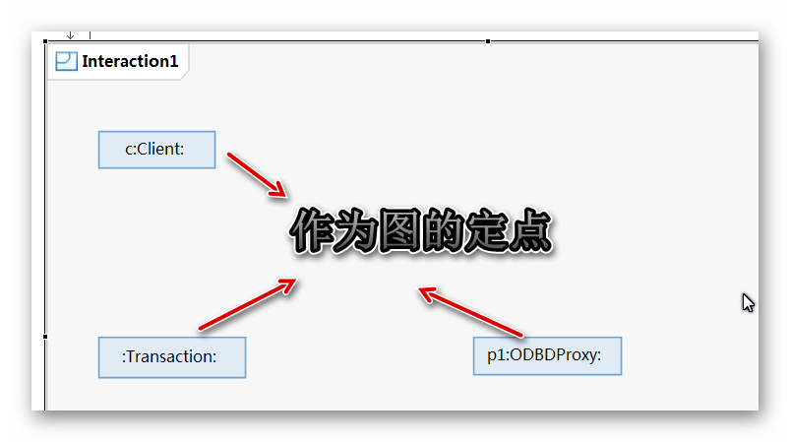
协作图
将参加交互的对象作为图的顶点。[1]
Notes:
为了得到满足预期功能的软件，必须到用户中去，（点），以一种训练有素的方式访问用户，去揭示系统的真实需求。
为了开发出具有持久质量的软件，（点），必须打好能适应变化的、坚实的体系结构基础。
为了能快速地，有效的开发软件，尽量减少软件废品和重复工作，（点），必须要有合适的人员和合适的工具以及合适的工作重点。
为了能一贯的、可预测的做到这些，并使得在整个系统的生命期内花费合理，（点），必须要有一个能适应业务和技术变化的合理的开发过程。

Slide 17
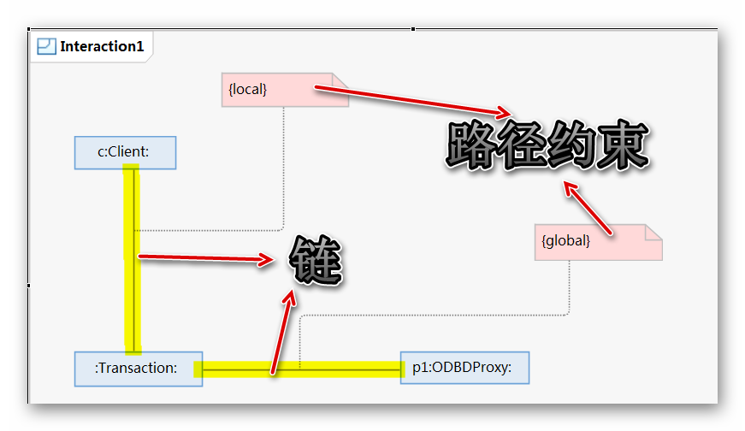
协作图
把连接这些对象的链表示为图的弧，链上可能有标识这些对象的角色名。[1]
Notes:
为了得到满足预期功能的软件，必须到用户中去，（点），以一种训练有素的方式访问用户，去揭示系统的真实需求。
为了开发出具有持久质量的软件，（点），必须打好能适应变化的、坚实的体系结构基础。
为了能快速地，有效的开发软件，尽量减少软件废品和重复工作，（点），必须要有合适的人员和合适的工具以及合适的工作重点。
为了能一贯的、可预测的做到这些，并使得在整个系统的生命期内花费合理，（点），必须要有一个能适应业务和技术变化的合理的开发过程。

Slide 18
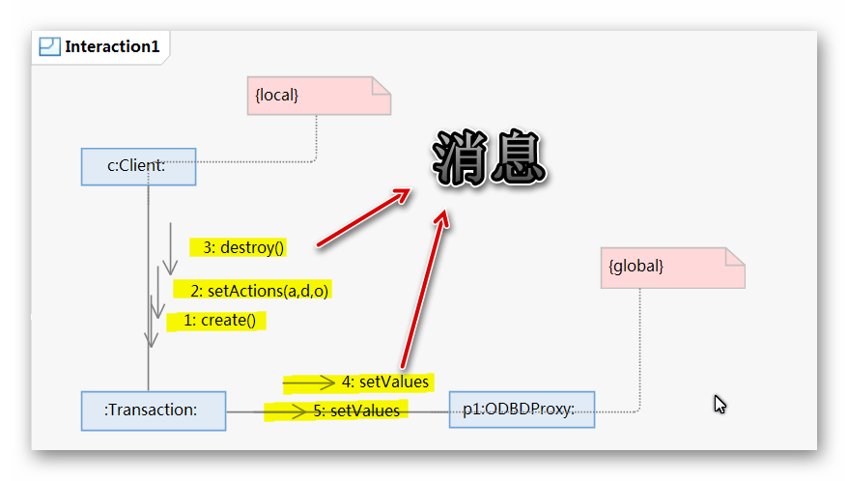
协作图
用对象发送和接收的消息来修饰这些链。[1]
Notes:
为了得到满足预期功能的软件，必须到用户中去，（点），以一种训练有素的方式访问用户，去揭示系统的真实需求。
为了开发出具有持久质量的软件，（点），必须打好能适应变化的、坚实的体系结构基础。
为了能快速地，有效的开发软件，尽量减少软件废品和重复工作，（点），必须要有合适的人员和合适的工具以及合适的工作重点。
为了能一贯的、可预测的做到这些，并使得在整个系统的生命期内花费合理，（点），必须要有一个能适应业务和技术变化的合理的开发过程。

Slide 19
协作图
协作图的特征（和顺序图作比较）
第一：协作图图有路径。路径表示一个对象的知识源。
第二：协作图有序号。序号可以使用杜威十进分类号“1.1”“1.2”的方式表示嵌套。同一个链上可以显示许多消息，并且每个消息都各有唯一的序号。[1]
Notes:
为了得到满足预期功能的软件，必须到用户中去，（点），以一种训练有素的方式访问用户，去揭示系统的真实需求。
为了开发出具有持久质量的软件，（点），必须打好能适应变化的、坚实的体系结构基础。
为了能快速地，有效的开发软件，尽量减少软件废品和重复工作，（点），必须要有合适的人员和合适的工具以及合适的工作重点。
为了能一贯的、可预测的做到这些，并使得在整个系统的生命期内花费合理，（点），必须要有一个能适应业务和技术变化的合理的开发过程。

Slide 20
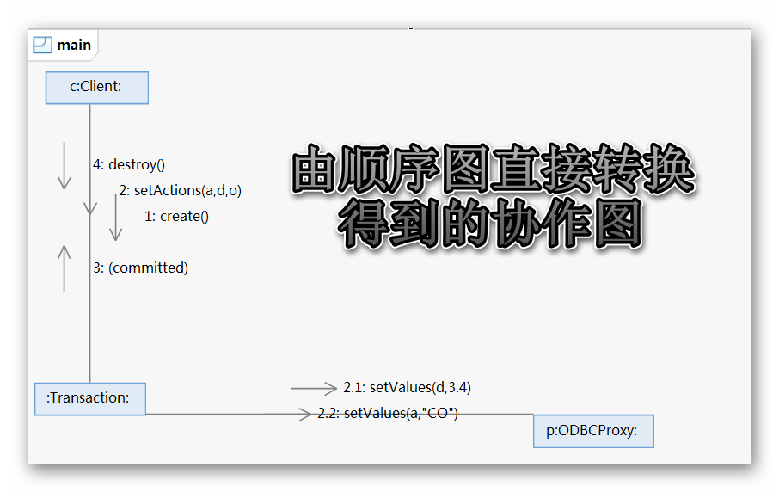
协作图
语义等价
Notes:
为了得到满足预期功能的软件，必须到用户中去，（点），以一种训练有素的方式访问用户，去揭示系统的真实需求。
为了开发出具有持久质量的软件，（点），必须打好能适应变化的、坚实的体系结构基础。
为了能快速地，有效的开发软件，尽量减少软件废品和重复工作，（点），必须要有合适的人员和合适的工具以及合适的工作重点。
为了能一贯的、可预测的做到这些，并使得在整个系统的生命期内花费合理，（点），必须要有一个能适应业务和技术变化的合理的开发过程。

Slide 21
提问
5.简要描述协作图和顺序图的异同？
 | 协作图 | 顺序图
同 | 都属于交互图。可以相互转化。 都用于显示对象和用户如何交互以执行任务。
异 | 无法显式地展示生命线 无法显式地展示控制焦点 强调参加交互的对象的组织 | 显式地展示生命线 显式地展示控制焦点 强调消息的时间顺序。

Slide 22
部署图（配置图）

Slide 23
部署图
部署图用于静态建模，是表示运行时过程结点结构、组件实例及对象结构的图。
部署图可以显示计算机节点的拓扑结构、通信路径、结点上运行的软件、软件包含的逻辑单元（对象、类等）。部署图是描述任何基于计算机的应用系统的物理配置的有力工具。
构成部署图的元素主要是结点、组件、关系。[2]
Notes:
为了得到满足预期功能的软件，必须到用户中去，（点），以一种训练有素的方式访问用户，去揭示系统的真实需求。
为了开发出具有持久质量的软件，（点），必须打好能适应变化的、坚实的体系结构基础。
为了能快速地，有效的开发软件，尽量减少软件废品和重复工作，（点），必须要有合适的人员和合适的工具以及合适的工作重点。
为了能一贯的、可预测的做到这些，并使得在整个系统的生命期内花费合理，（点），必须要有一个能适应业务和技术变化的合理的开发过程。

Slide 24
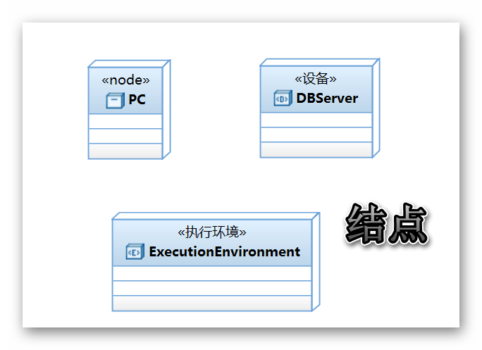
部署图
结点：
结点是存在于运行时并代表一项计算资源的物理元素，一般至少拥有一些内存，而且通常具有处理能力。比如一个服务器设备。[2]
Notes:
为了得到满足预期功能的软件，必须到用户中去，（点），以一种训练有素的方式访问用户，去揭示系统的真实需求。
为了开发出具有持久质量的软件，（点），必须打好能适应变化的、坚实的体系结构基础。
为了能快速地，有效的开发软件，尽量减少软件废品和重复工作，（点），必须要有合适的人员和合适的工具以及合适的工作重点。
为了能一贯的、可预测的做到这些，并使得在整个系统的生命期内花费合理，（点），必须要有一个能适应业务和技术变化的合理的开发过程。

Slide 25
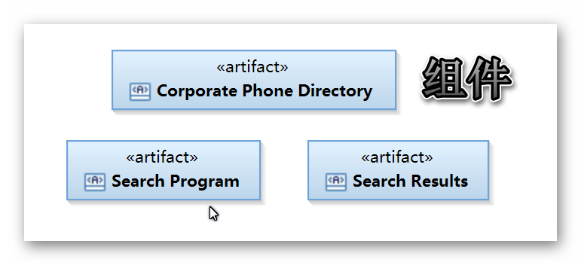
部署图
组件：
组件是系统中遵从一组接口且提供实现的一个物理部件，可被替换。其通常指开发和运行时类的物理实现。比如服务器上运行的软件。[2]
Notes:
为了得到满足预期功能的软件，必须到用户中去，（点），以一种训练有素的方式访问用户，去揭示系统的真实需求。
为了开发出具有持久质量的软件，（点），必须打好能适应变化的、坚实的体系结构基础。
为了能快速地，有效的开发软件，尽量减少软件废品和重复工作，（点），必须要有合适的人员和合适的工具以及合适的工作重点。
为了能一贯的、可预测的做到这些，并使得在整个系统的生命期内花费合理，（点），必须要有一个能适应业务和技术变化的合理的开发过程。

Slide 26
部署图
关系：
部署图中的依赖关系也可以包括依赖、泛化、关联、实现。[2]
Notes:
为了得到满足预期功能的软件，必须到用户中去，（点），以一种训练有素的方式访问用户，去揭示系统的真实需求。
为了开发出具有持久质量的软件，（点），必须打好能适应变化的、坚实的体系结构基础。
为了能快速地，有效的开发软件，尽量减少软件废品和重复工作，（点），必须要有合适的人员和合适的工具以及合适的工作重点。
为了能一贯的、可预测的做到这些，并使得在整个系统的生命期内花费合理，（点），必须要有一个能适应业务和技术变化的合理的开发过程。

Slide 27
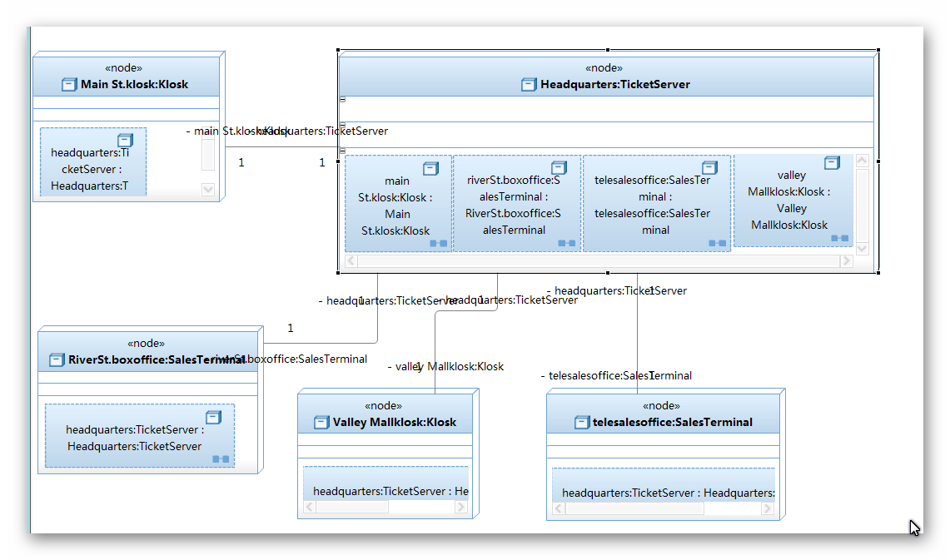
部署图
实例层部署图
实例层部署图
Notes:
为了得到满足预期功能的软件，必须到用户中去，（点），以一种训练有素的方式访问用户，去揭示系统的真实需求。
为了开发出具有持久质量的软件，（点），必须打好能适应变化的、坚实的体系结构基础。
为了能快速地，有效的开发软件，尽量减少软件废品和重复工作，（点），必须要有合适的人员和合适的工具以及合适的工作重点。
为了能一贯的、可预测的做到这些，并使得在整个系统的生命期内花费合理，（点），必须要有一个能适应业务和技术变化的合理的开发过程。

Slide 28
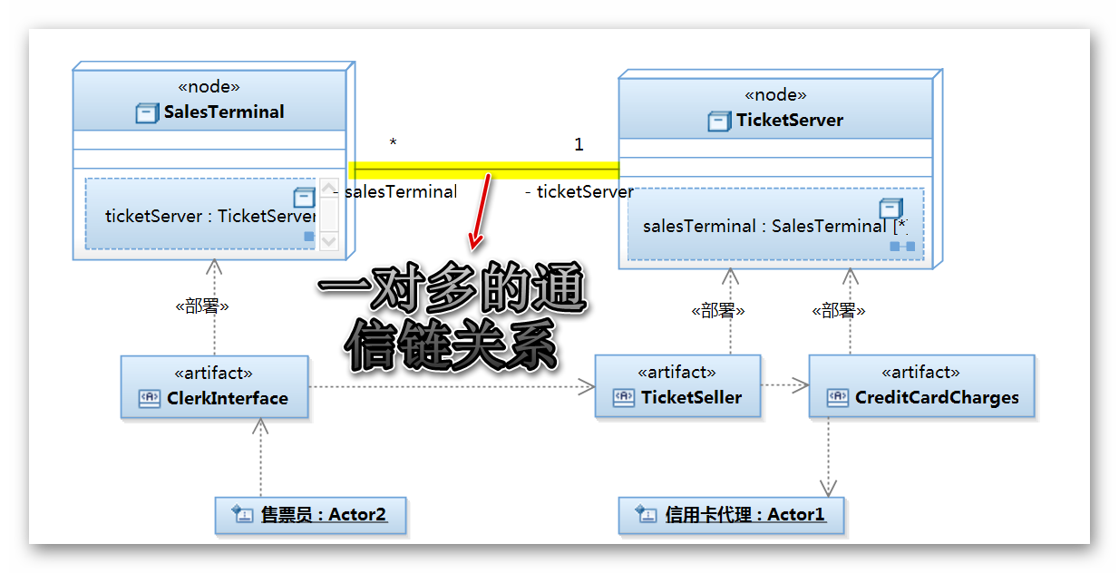
部署图
描述层部署图
Notes:
为了得到满足预期功能的软件，必须到用户中去，（点），以一种训练有素的方式访问用户，去揭示系统的真实需求。
为了开发出具有持久质量的软件，（点），必须打好能适应变化的、坚实的体系结构基础。
为了能快速地，有效的开发软件，尽量减少软件废品和重复工作，（点），必须要有合适的人员和合适的工具以及合适的工作重点。
为了能一贯的、可预测的做到这些，并使得在整个系统的生命期内花费合理，（点），必须要有一个能适应业务和技术变化的合理的开发过程。

Slide 29
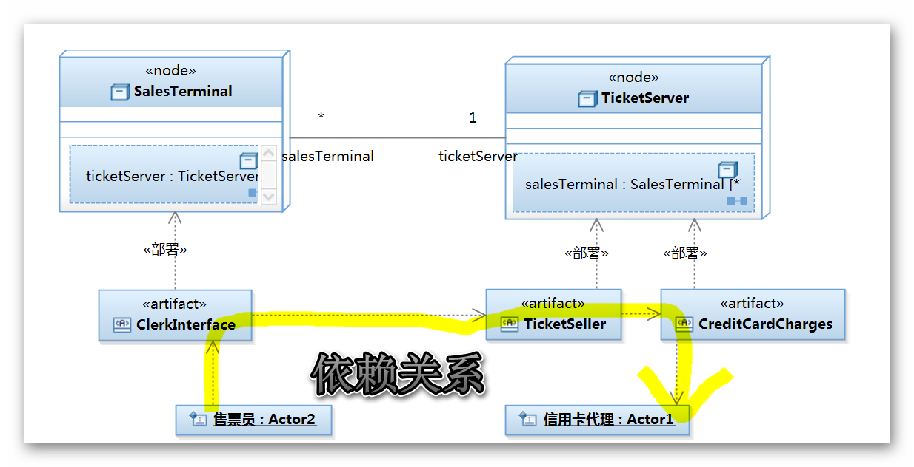
部署图
描述层部署图
Notes:
为了得到满足预期功能的软件，必须到用户中去，（点），以一种训练有素的方式访问用户，去揭示系统的真实需求。
为了开发出具有持久质量的软件，（点），必须打好能适应变化的、坚实的体系结构基础。
为了能快速地，有效的开发软件，尽量减少软件废品和重复工作，（点），必须要有合适的人员和合适的工具以及合适的工作重点。
为了能一贯的、可预测的做到这些，并使得在整个系统的生命期内花费合理，（点），必须要有一个能适应业务和技术变化的合理的开发过程。

Slide 30
提问
6.构成部署图的元素主要是？
结点、组件、关系。

Slide 31
参考文献
[1]（美）布赫（Booch，G.）等著.UML用户指南 第2版•修订版[M].人民邮电出版社,2013.
[2] 杨弘平等著.UML2 基础、建模与设计教程.清华大学出版社,2015
查看文献时间：2018.10.27

Slide 32
人员分工
林翼力：PPT制作（前三个图），PPT演讲
赵伟宏：PPT审查和提供建议
张荣阳：PPT审查和提供建议
陈 帆：PPT制作（后三个图），PPT演讲
刘 浥：PPT审查和提供建议

Slide 33
人员绩效
林翼力： 95
赵伟宏： 93
张荣阳： 96
陈 帆： 94
刘 浥： 92

Slide 34
THANK YOU FOR WATICHING
软件工程-G07小组

